Slide 1
C语言大学实用教程
第2章 数据类型、运算符与表达式

Slide 2
本章学习内容
标识符命名
变量和常量
数据类型
常用运算符和表达式
运算符的优先级与结合性

Slide 3
C程序的结构
预处理命令
记住这个框图
全局声明
Pengisytiharan globl
main ()
{
}
Pengisytiharan setempat
局部声明
语句

Slide 4
例2.1：一个简单的C程序例子
编译预处理命令
#include <stdio.h>
/*函数功能：计算两个整数相加之和
入口参数：整型数据a和b
返回值： 整型数a和b之和
*/
int Add(int a, int b)
{
return (a + b);
}
/*主函数*/
main()
{
int x, y, sum = 0;
printf("Input two integers:");
scanf("%d%d", &x, &y); /*输入两个整型数x和y*/
sum = Add(x, y); /*调用函数Add计算x和y相加之和*/
printf("sum = %d\n", sum); /*输出x和y相加之和*/
}
程序注释
并列的两个函数
其中一个是
程序的入口

Slide 5
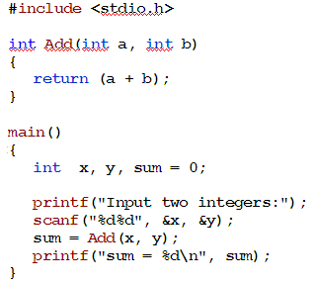
C程序常见符号分类
关键字（Keyword）
又称保留字（ C Reserved Word ）
C语言中预先规定的具有固定含义的一些单词
标识符（Identifier）
系统预定义标识符（C Standard Identifier）
系统预先定义好但允许用户重新定义（强烈不推荐!!）的一些单词
用户自定义标识符
变量，函数名，…

Slide 6
C程序常见符号分类
运算符（Operator）
34种，详见附录C
分隔符（Separator）
空格、回车/换行、逗号等
其它符号
“{”和“}”标识函数体或语句块
“/*”和“*/”程序注释的定界符
常量（Constant）

Slide 7
标识符命名
变量名，函数名
由英文字母、数字和下划线组成，大小写敏感
不可以是数字开头
直观，见名知意，便于记忆和阅读
最好使用英文单词或其组合
切忌使用汉语拼音
下划线和大小写通常用来增强可读性
variablename
variable_name
variableName
不允许使用关键字作为标识符的名字
int, float, for, while, if等
某些功能的变量采用习惯命名
如：for语句所采用的循环变量习惯用i, j, k
UNIX 风格
Windows 风格
Notes:
命名风格的选择主要依照习惯。比如在Unix/Linux下，variable_name的形式就多见，而在Windows下，广泛采用的是基于VariableName形式的匈牙利命名法。Java语言里常用variableName形式。

Slide 8
何谓变量（Variable ）？
用户定义的标识符，用于标识内存中的一个具体的存储单元，其值可以改变。

Slide 9
如何衡量变量所占空间大小？
bit，中文叫法：位
Byte，中文叫法：字节
Kilobyte(KB)，中文叫法： K
Megabyte(MB)，中文叫法：兆
Gigabyte(GB)，中文叫法：G
Terabyte(TB)，中文叫法：T
1 TB == 1,024 GB
1 GB == 1,024 MB
1 MB == 1,024 KB
1 KB == 1,024 B
1 B == 8 b
Notes:
为什么是1024而不是更容易计算的1000？
为什么是8而不是更直观的10？
这将在计算机原理课解答。

Slide 10
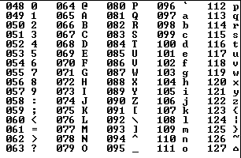
如何衡量变量所占空间大小？
一个位有多大？
只能是“0”或者“1”，二进制
一个字节有多大？
可以表示数字0~255之间的整数
保存一个字符（英文字母、数字、符号）
ASCII（美国标准信息交换码）编码
Notes:
未来的趋势是任何字符，无论英文、中文还是其它文字，都用两个字节来表示。这种编码叫做UNICODE

Slide 11
变量声明(Variable Declaration)
变量必须声明后才能使用:
变量类型 变量名;
例:
int sum;
int x,y,sum=0;

Slide 12
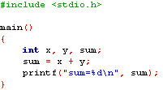
变量声明(Variable Declaration)
使用变量的基本原则
变量必须先定义，后使用
所有变量必须在第一条可执行语句前定义
声明的顺序无关紧要
一条声明语句可声明若干个同类型的变量
声明变量是初始化变量的最好时机
不被初始化的变量，其值为随机数
结果会是什么？

Slide 13
变量赋值(Variable Assignment)
例:
int number1, number2;
number1 = 25;
number2 = 23;
number1 = number2;
…
…
25
number1
23
?
number2
23
?

Slide 14
变量赋值(Variable Assignment)
功能
变量 ← 表达式
语法
变量 = 表达式 ;
规则：类型一致
表达式的类型必须与变量的类型相同
合法: 非法:
int x; int y;
x = 12; y = 5.75;

Slide 15
变量赋值(Variable Assignment)
例:
输入苹果的单价和重量，计算其价格。
输入: quantity 和 pricePerkg
输出: price
计算: price = quantity * pricePerkg

Slide 16
变量赋值(Variable Assignment)
例:
int quantity;
float pricePerkg, price;
quantity = 5;
pricePerkg = 4.50;
price = quantity * pricePerkg;
…
How does this program work?

Slide 17
变量赋值(Variable Assignment)
例:
int quantity;
float pricePerkg, price;
quantity = 2;
pricePerkg = 4.50;
price = quantity * pricePerkg;
…
quantity
?
2
pricePerkg
?
4.50
price
?
9.00

Slide 18
变量类型(Variable Type)
例:
int quantity;
float pricePerkg;
float price;
为什么声明为int?
为什么声明为float?

Slide 19
数据类型（Data Type）
为什么要区分类型？
不同类型有什么不同？
数据表示形式
合法的取值范围
占用内存空间大小
可参与的运算种类

Slide 20
数据类型（Data Type）
基本整型
长整型
整型
短整型
无符号整型
基本类型
单精度实型
实型（浮点型）
双精度实型
字符型
枚举类型
数据类型
数组类型
构造类型
结构体类型
共用体类型
指针类型
空类型

Slide 21
基本数据类型
int
整数，在目前绝大多数机器上占4个字节
TC2.0，2个字节
float
单精度浮点数，4个字节
double
双精度浮点数，8个字节
char
字符，1个字节
表示256个ASCII字符，或0~255的整数

Slide 22
数据类型修饰符
short
short int，简写为short，短整数，2个字节
long
long int，简写为long，长整数，4个字节
long double，长双精度（高精度）浮点数，12个字节
unsigned
用来修饰char、int、short和long
无符号整数（正整数和0）
Notes:
教材P229页有对各种类型变量取值范围的描述。在程序中最好的确定范围的方法就是使用这些宏。

Slide 23
不同类型取值范围不同
C语言直接提供的任何类型都有取值范围。

Slide 24
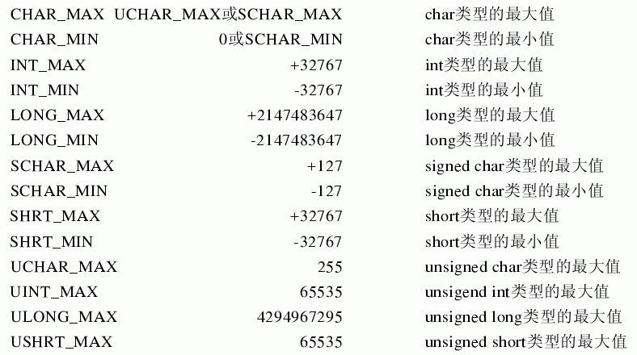
整型类型的取值范围
Notes:
对此表的详细说明见教材P229页。更深入的内容将在计算机原理课讲述

Slide 25
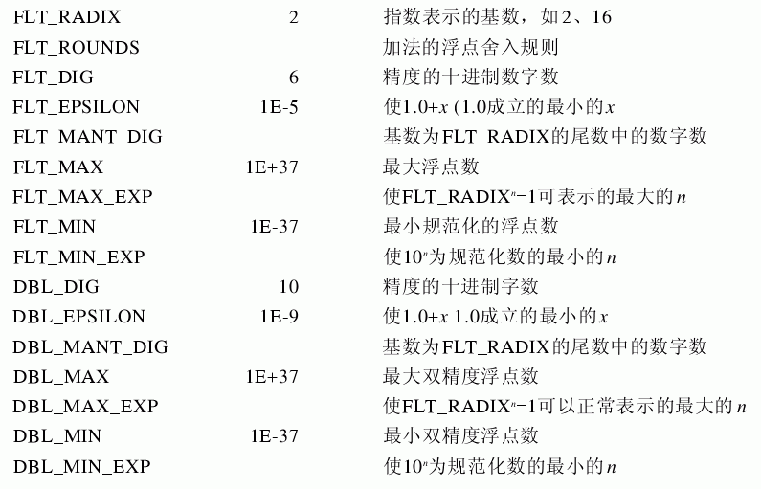
浮点类型的取值范围
Notes:
对此表的详细说明见教材P229页。更深入的内容将在计算机原理课讲述

Slide 26
不同类型取值范围不同
C语言直接提供的任何类型都有取值范围。
当向其赋超过此范围的数值时，结果会怎样呢？
产生数值类型溢出，得到一个不正确的结果。
小蛇能吞下大象吗？
typeoverflow.c

Slide 27
何谓类型溢出（Overflow）？
生活中的例子：
身份证号码中的出生年
阿利亚娜号火箭发射失败
现象与危害：
溢出后的数值是可预料的，但不同平台会有所不同
当程序从高位计算机向低位计算机移植（比如从64位系统移植到32位系统）时，以前从不出现的溢出问题可能出现

Slide 28
解决方案？
预先估算运算结果的可能范围，采用取值范围更大的类型。
1+2+3+…
1!+2!+3!+…
1³+2³+3³+…
在运算还没开始之前就判断运算数是否在合理的取值范围内。如果超出，则停止运算，转错误处理。

Slide 29
不同类型占用的内存字节数不同
因为
同种类型在不同的平台其占字节数不尽相同。如int在16位、32位和64位系统分别占2、4和8个字节。
不要对变量所占的内存空间字节数想当然
用sizeof获得变量或者数据类型的长度
现象与危害：
在平台间移植时会出现问题，导致数据丢失或者溢出
注意！

Slide 30
sizeof到底是什么？
C语言的关键字，并非函数
计算类型占用的字节数
两种语法形式
sizeof(类型)
结果为类型占用的字节数
sizeof(表达式)
结果为表达式值所属类型占用的字节数
一般都使用sizeof(变量名)

Slide 31
现场演示例2.3 在TC和VC、CB下的运行结果
#include <stdio.h>
main()
{
printf("Data type Number of bytes\n");
printf("------------ ---------------------\n");
printf("char %d\n", sizeof(char));
printf("int %d\n", sizeof(int));
printf("short int %d\n", sizeof(short));
printf("long int %d\n", sizeof(long));
printf("float %d\n", sizeof(float));
printf("double %d\n", sizeof(double));
}
P27, 例2.3

Slide 32
不同类型数据 在内存中的存储形式不同
字符型
整型
实型
N=S×2^{j}
所占位数决定
实数的取值范围
所占位数决定
实数的精度
阶码j
尾数S
阶码符号
阶码的数值
尾数符号
尾数的数值

Slide 33
常量（Constant）
在程序中保持类型和值都不变的数据
比如:
整型(e.g. 0 67 -2 123L 123u 022 0x12)
缺省为int
实型(e.g. 2.3 1.2e-5 2.73F 2.73L)
缺省为double
字符型(e.g. 'z' '3' '$' '\n' )
用\开头的字符为转义字符, 代表1个字符
字符串(e.g. "UKM" "1" "5a" )

Slide 34
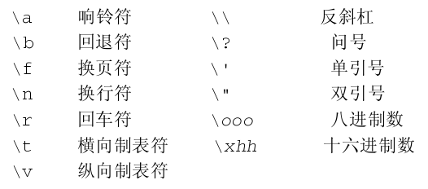
字符常量
转义字符
一些特殊字符（无法从键盘输入或者另有它用）用转义字符表示
\0 空字符，字符串结束标志

Slide 35
字符常量
字符常数就是一个普通整数，也可参与各种数学运算
每个字符具有一个0~255之间的数值，可从ASCII表查出
注意：’5’和整数5的区别
’5’的ASCII码值是53
字符的数学运算在密码学内
用得比较多

Slide 36
例2.5：小写字母转换为大写字母
#include <stdio.h>
main()
{
char ch = 'b';
printf("%c, %d\n", ch, ch);
ch = 'b' - 32;
printf("%c, %d\n", ch, ch);
}
b, 98
B, 66
#include <stdio.h>
main()
{
char ch = 'b';
printf("%c, %d\n", ch, ch);
ch = 'b' - ('a' - 'A') ;
printf("%c, %d\n", ch, ch);
}
b, 98
B, 66
相当于97-65

Slide 37
字符串常量
用双引号括住的由0个或多个字符组成的字符序列
"I am a string"
""表示空字符串
除注释外，是唯一可以出现中文的地方
C语言内部用’\0’表示字符串的结束
"x"和’x’是不同的
<string.h>里定义了一系列专门的字符串处理函数
转义字符也可在字符串中使用
习题2.2(4)字符串"\t\"Name\\Address\n"的长度？
15

Slide 38
宏常量
#define 标识符 字符串
宏常量
也称符号常量
一般采用全大写字母表示
宏定义不是语句，而是一种编译预处理命令

Slide 39
例2.2 ：计算圆的周长和面积
#include <stdio.h>
#define PI 3.14159
#define R 5.3
main()
{
printf("area = %f\n", PI * R * R);
printf("circumference = %f\n", 2 * PI * R);
}
宏替换
相当于执行
#include <stdio.h>
main()
{
printf("area = %f\n", 3.14159 * 5.3 * 5.3);
printf("circumference = %f\n", 2 * 3.14159 * 5.3);
}
area = 88.247263
circumference = 33.300854

Slide 40
例2.2 ：计算圆的周长和面积
#include <stdio.h>
#define PI 3.14159;
#define R 5.3;
main()
{
printf("area = %f\n", PI * R * R);
printf("circumference = %f\n", 2 * PI * R);
}
语法错误
相当于执行
#include <stdio.h>
main()
{
printf("area = %f\n", 3.14159;*5.3;*5.3;);
printf("circumference = %f\n", 2*3.14159;*5.3;);
}

Slide 41
例2.2 ：计算圆的周长和面积
#include <stdio.h>
main()
{
const float pi = 3.14259;
const float r = 5.3;
printf("area = %f\n", pi * r * r);
printf("circumference = %f\n", 2 * pi * r);
}
用const修饰定义的const常量
const常量与宏常量相比的优点是什么？
const常量有数据类型
某些集成化调试工具可以对const常量进行调试

Slide 42
枚举（Enumeration）常量
一个被遗忘的角色，从程序来窥其一斑
enum weeks {SUN, MON, TUE, WED, THU, FRI, SAT};
enum weeks today;
enum response {no, yes, none};
enum response answer;
today = TUE;
answer = yes;
enum response {no = -1, yes = 1, none = 0};
其值为2
其值为1

Slide 43
为什么需要常量？
假如不使用常量，直接使用常数，会有什么影响？
程序的可读性变差
容易发生书写错误
当常数需要改变时，要修改所有使用它的代码，工作量大，还可能有遗漏
解决方案：
避免使用幻数（直接使用的常数）
把幻数定义为宏常量、const常量，或枚举常量
建议使用后两者

Slide 44
运算符（ Operator ）
34种，详见附录C
常见的运算符
算术运算符
赋值运算符
类型强转
关系运算符
逻辑运算符
增１和减１
位运算符

Slide 45
运算符和操作数 （Operator and Operand）
什么是运算符和操作数?
例:
W + Z
操作数
操作数
运算符

Slide 46
算术运算符（Arithmetic Operators）
加法 (+)
求余 (%)
减法 (-)
除法 (/)
乘法 (*)

Slide 47
算术运算符（Arithmetic Operators）
乘法（*）, 加法（+）和 减法（-） 使用比较简单
除法（/） 也很容易使用，但要注意一些特殊的操作
求余（%） 通常会使初学者感到困惑
所以我们专门来研究一下 除法 和 求余 运算

Slide 48
除法（Division）
例:
W / Z
整数除法
Integer Division
W 和 Z 都是整数
实数除法
Floating Division
W 和 Z 有一个或者两个都是实数

Slide 49
自动类型转换
相同类型数据的运算结果，还是该类型
不同类型数据的运算结果，是两种类型中取值范围大的那种
long double > double > float > long > int > short > char
double
float
高
long
低
unsigned
int
char，short

Slide 50
整数除法（Integer Division）
例:
8 / 2 = 4
整数
∴ 结果也是整数
整数

Slide 51
整数除法（Integer Division）
例:
12 / 5 = 2
整数
∴ 结果还是整数
整数

Slide 52
实数除法（Floating Division）
例:
12.0 / 5 = 2.4
实数
结果是实数
整数

Slide 53
思考 …
如果整数除以0会发生什么?

Slide 54
求余（Modulus）
算法：
返回2个操作数相除后的余数
规则:
操作数必须是整数
Operands must be integers

Slide 55
求余（Modulus）
例:
12 % 5 = 2
得到的结果是12/5的余数
2
整数
5
12
商
10
余数
2
整数

Slide 56
思考 …
如果其中一个操作数是负整数会发生什么?

Slide 57
求余（Modulus）
例:
-7 % 3 = -1
结果是-7/3的余数
-2
整数
3
-7
商
-6
余数
-1
整数

Slide 58
求余（Modulus）
例:
7 % -3 = 1
结果是7/-3的余数
-2
整数
-3
7
6
余数
商
1
整数

Slide 59
求余（Modulus）
例:
12.0 % 3 = ??
实数
非法!
整数

Slide 60
算术表达式 （Arithmetic Expression）
一个表达式可以包含2个或2个以上的算术运算符
Main issue: 运算顺序
ORDER OF PRECEDENCE
优先级

Slide 61
算术表达式 （Arithmetic Expression）
例:
5 + 6
= 11
5 + 6 * 2
= 17
= 22 or 17?
2.5 + 6 – 2 * 2
= ??
= ??
12 / 6.0 – 2 * 2
Wait a minute

Slide 62
算术表达式 （Arithmetic Expression）
优先级（Order of Precedence）
高优先级: * / %
低优先级: + -
All operators have a precedence level.
不同优先级时的运算顺序：
High precedence level operators are evaluated before lower ones.
相同优先级时的运算顺序：
Operators of the same precedence level are evaluated from left to right（左结合）

Slide 63
算术表达式 （Arithmetic Expression）
例:
2.5 + 6 – 2 * 2 =
??
4.5
2.5 + 6 –
4
8.5
– 4
4.5

Slide 64
算术表达式 （Arithmetic Expression）
巧妙使用圆括号改变运算顺序(注意：算术表达式中不使用大括号和中括号，一律用小括号)
必须先计算括号内的所有表达式
如果存在括号嵌套，先计算最内层括号内的表达式，从里到外计算
例:
( 9 – ( 3 + 2 ) ) * 3 = ??

Slide 65
算术表达式 （Arithmetic Expression）
例:
( 9 – ( 3 + 2 ) ) * 3 = ??
– 5
12
4
∴ ( 9 – ( 3 + 2 ) ) * 3 = 12

Slide 66
赋值语句(赋值预算符) （Assignment Statement）
There are 3 types of assignment:
Simple——简单赋值
Multiple——多重赋值
Shorthand——简写的复合赋值

Slide 67
简单赋值 Simple Assignment
语法形式:
变量 = 表达式 ;
不要忘记这个分号 !!
每一条赋值语句都需要它

Slide 68
简单赋值 Simple Assignment
Buying price: 10.00
Discount rate: _
Buying price: _
Buying price: 10.00
_
Buying price: 10.00
Discount rate: 0.25
_
Buying price: 10.00
Discount rate: 0.25
_
Buying price: 10.00
Discount rate: 0.25
The total price is 2.50
_
Example:
#include <stdio.h>
main( )
{
float price, discount, total;
printf(“Buying price : “);
scanf(“%f”, &price);
printf(“\nDiscount rate : “);
scanf(“%f”, &discount);
total = price * discount;
printf(“The total price is %.2f\n”, total);
}
price
??
10.00
??
discount
0.25
total
??
2.50

Slide 69
多重赋值 Multiple Assignment
语法形式:
变量1 = 变量2 = 表达式 ;
不要忘记这个分号!!

Slide 70
多重赋值 Multiple Assignment
例:
int number, total;
float start_x, start_y;
. . .
number = total = 0;
start_x = start_y = 100.0;
number
??
0
??
0
total
start_x
??
100.0
start_y
??
100.0
从右向左赋值

Slide 71
简写的复合赋值 Shorthand Assignment
语法形式:
变量x = 变量x 运算符op 表达式 ;
变量x 运算符op = 表达式;
这种形式看起来更直观，且执行效率一般也更高一些

Slide 72
简写的复合赋值 Shorthand Assignment
如果右边的表达式中出现左边的变量名
例:
num = num + 5;
15
20
num
→15 + 5
→20

Slide 73
简写的复合赋值 Shorthand Assignment
我们可以使用复合赋值运算符来表示
例:
num += 5;
等价于 num = num + 5
复合赋值运算符

Slide 74
简写的复合赋值 Shorthand Assignment
习题2.2(7)
已知 int a = 3;
执行 a += a -= a * a 后，变量a的值？
a += a -= a * a
a += a -= 9
a += -6
a = -12
3
-6
-12

Slide 75
简写的复合赋值 Shorthand Assignment
习题2.2(7)
已知 int a = 3;
执行 a += a -= a *= a 后，变量a的值？
a += a -= a *= a
a += a -= 9
a += 0
a = 0
9
0
0
3

Slide 76
简写的复合赋值 Shorthand Assignment
复合运算符 | 表达式举例 | 描述
+= | num += 5; | num = num + 5;
-= | num -= 5; | num = num – 5;
*= | num *= 5; | num = num * 5;
/= | num /= 5; | num = num / 5;
%= | num %= 5; | num = num % 5;

Slide 77
自动类型转换
取值范围小的类型赋值给取值范围大的类型是安全的
反之是不安全的
若大类型的值在小类型能容纳的范围之内，则平安无事
但是，浮点数转为整数，会丢失小数部分，非四舍五入
反之，转换后的结果必然是错误的，具体结果与机器和实现方式有关
避免如此使用，好的编译器会发出警告

Slide 78
类型强转（Casting）
消除从大到小的警告
x = (int)y;
通过下面方式把表达式的值转为任意类型
(类型)表达式
例:
int x = 10;
float y;
y = (float)x;
不改变x
10
x
10.000000
??
(float)10
y
10.000000

Slide 79
类型强转（Casting）
两个整数运算的结果
还是整数，不是浮点数
例:
int total, number;
float average;
…
average = total / number;
total
15
15 / 2
number
2
7
7.000000
??
average

Slide 80
类型强转（Casting）
例:
int total, number;
float average;
…
average = (float)total / number;
total
15
15.000000 / 2
number
2
7.500000
??
7.500000
average

Slide 81
关系运算符 （ Relational Operators ）
关系运算符 | 描述 | 举例 | 值
< | 小于 | 6 < 9 | 1 (true)
<= | 小于或等于 | 5 <= 5 | 1 (true)
> | 大于 | 2 > 6 | 0 (false)
>= | 大于或等于 | 9 >= 5 | 1 (true)
== | 等于 | 7 == 5 | 0 (false)
!= | 不等于 | 6 != 5 | 1 (true)

Slide 82
逻辑运算符 （ Logical Operators ）
逻辑运算符 描述
&& 与（AND）当且仅当两者都为真，则结果为真
|| 或（OR） 只要两者中有一个为真，结果就为真
! 非（NOT）
a | b | a && b | a || b | !a | !b
0 | 0 | 0 | 0 | 1 | 1
0 | 1 | 0 | 1 | 1 | 0
1 | 0 | 0 | 1 | 0 | 1
1 | 1 | 1 | 1 | 0 | 0
! && ||
高
低

Slide 83
复合表达式 （Compound Expression）
算术、关系和逻辑运算符可以出现在一个表达式中
例:
! ( c > a )
a
2
b
5
! ( 15 > 2 )
c
15
→ ! ( 1 )
d
17
→ 0

Slide 84
复合表达式 （Compound Expression）
例:
(a >= 1) && (b == 5)
( 2 >= 1 ) && ( b == 5 )
a
2
1 && ( b == 5 )
b
5
1 && ( 5 == 5 )
c
15
1 && 1
d
17
1

Slide 85
复合表达式 （Compound Expression）
例:
(c >= ( b * 3 ) ) || (a == 3)
( c >= ( 5 * 3 ) ) || ( a == 3)
a
2
( 15 >= 15 ) || ( a == 3)
1 || ( a == 3 )
b
5
1 || ( 2 == 3 )
c
15
1 || 0
d
17
1

Slide 86
复合表达式 （Compound Expression）
例:
! ( ( a < b ) || ( c > d ) )
! ( ( 2 < 5 ) || ( c > d ) )
a
2
! ( 1 || ( c > d ) )
! ( 1 || ( 15 > 17 ) )
b
5
! ( 1 || 0 )
c
15
! 1
d
17
0

Slide 87
复合表达式 （Compound Expression）
实例
ch是英文大写字母
(ch >= 'A') && (ch <= 'Z')
判断某一年year是否是闰年的条件是满足下列二者之一
能被4整除，但不能被100整除；
能被400整除；
year%4==0 && year%100!=0 || year%400==0
优先级： % == (!=) && ||
((year%4==0) && (year%100!=0)) || (year%400==0)

Slide 88
增一和减一运算符 (Increment and Decrement)
n++，n--，++n，--n
++让参与运算的变量加1，--让参与运算的变量减1
作为后缀(postfix)运算符时，先取n的值，然后加/减1
m = n;
m = n++;
n++;

Slide 89
增一和减一运算符 (Increment and Decrement)
n++，n--，++n，--n
++让参与运算的变量加1，--让参与运算的变量减1
作为后缀(postfix)运算符时，先取n的值，然后加/减1
作为前缀(prefix)运算符时，先加/减1，然后取n的值
n++;
m = ++n;
m = n;

Slide 90
前缀（ Prefix ）增一和减一运算符
例:
j = ++i - 2
相当于
i = i + 1;
j = i – 2;
5
6
i
??
4
j

Slide 91
后缀（Postfix）增一和减一运算符
例:
j = i++ - 2
相当于
j = i – 2;
i = i + 1;
5
6
i
??
3
j

Slide 92
后缀（Postfix）增一和减一运算符
习题2.4(8):输出结果和变量a的值？
int a=3;
printf("%d",-a++);
3
相当于
printf("%d",-a);
a = a + 1;
4
a

Slide 93
增一和减一运算符
良好的程序设计风格提倡：在一行语句中，一个变量只能出现一次增1或者减1运算
过多的增1和减1运算混合，不仅可读性差，而且因为编译器实现的方法不同，导致不同编译器产生不同的运行结果

Slide 94
位操作运算符
&
按位与运算
|
按位或运算
^
按位异或运算
<<
按位左移运算
>>
按位右移运算
~
按位求反

Slide 95
位操作运算符
0 1 1
65523 12 8
-13 12 8
逻辑运算与位运算的不同
main()
{
int x=12, y=8;
printf("\n%5d%5d%5d", !x, x||y, x&&y);
printf("\n%5u%5d%5d", ~x, x|y, x&y);
printf("\n%5d%5d%5d\n", ~x, x|y, x&y);
}
逻辑非的结果
不是按位取反
正数的补码
与其原码相同，
负数的补码为
其反码加1
0000 0000 0000 1100
x
0000 0000 0000 1100
x
1111 1111 1111 0011
~x
0000 0000 0000 1000
y
1000 0000 0000 1100
~x的反码
0000 0000 0000 1100
x|y
1000 0000 0000 1101
~x的反码加1
0000 0000 0000 1000
x&y

Slide 96
优先级与结合性
( ) [ ] -> .
! ~ ++ -- + - * & (类型) sizeof
* / %
+ -
<< >>
< <= > >=
== !=
&
^
|
&&
||
? :
= += -= *= /= %= &= ^= |= <<= >>=
,
能背下优先级表的人凤毛麟角
用括号来控制运算顺序，更直观、方便，并减少出错的概率
多数为左结合，少数为右结合：
一元运算符
赋值运算符
条件运算符

Slide 97
本章知识点
标识符的命名规则
数据类型
变量（声明、赋值、初始化）
常量
运算符及其优先级和结合性
算术
赋值
类型强转
关系
逻辑
增一/减一
位运算
sizeof

Slide 98
作业
习题2.1,2.2,2.3

